Slide 1
Intalnirea 6
OOP

Slide 2
Sfaturi generale
Să tratați cu seriozitate și profesionalism acest nou obiectiv.
Cei care își ating obiectivele nu sunt întotdeauna cei mai smart, dar întotdeauna vor fi cei mai muncitori!.
Alocă-ți timp pentru studiu. Rutina dă consistență. Consistența dă excelență.
Să faceți tot posibilul să participați la toate sesiunile live.
Să vă lăsați comentarii explicative în cod. Notițe pentru voi din viitor.
Recomand să vizualizați înregistrarea. Să vă notați aspectele importante + întrebări pentru trainer pentru ora următoare.
Să vă faceți temele și unde nu reușiți singuri, să întrebați pe grup. Trainerul va răspunde și vor beneficia și ceilalți cursanți de răspuns.
Puteți chiar să faceți un grup doar de studenți și să vă întâlniți o dată pe săptămână să discutați temele împreună. Fiecare va veni cu o perspectivă nouă și în final toți vor avea de câștigat.
În timpul orelor, să aveți curaj să puneți întrebări când ceva nu e clar.

Slide 3
Obiective Intalnire 6
Sa intelegem programarea bazata pe obiecte
Ce este o clasa?
Ce este un obiect?
Ce sunt atributele/field-urile?
Ce sunt metodele?
Ce este un constructor?
Cum importam clase din alte fisiere?

Slide 4
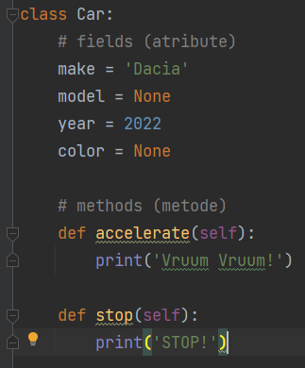
Ce este o clasa?
O clasa este o reteta (blueprint) pentru crearea obiectelor
Ea contine elemente descriptive: atribute/fields
(practic niste variabile)
Contine actiuni posibile: metode (practic niste functii)
Self - este instanta clasei, ajuta functia sa aiba acces
la atributele clasei
Deci o clasa este doar un concept, cum ar fi reteta pentru
paste carbonara. Faptul ca exista reteta nu inseamna ca
exista si pastele.
Dar aceeasi reteta o putem folosi ca sa facem 1, 2, 100
de portii carbonara.

Slide 5
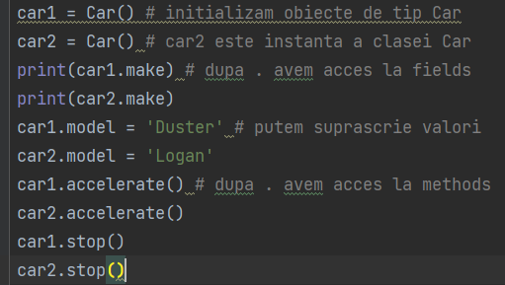
Ce este un obiect?
Obiect = instanta a clasei
Toate obiectele de tip Car, vor avea acelasi comportament
Aceleasi atribute
Aceleasi metode
Atributele pot suferi modificari dupa initializarea obiectului
Ex: o masina se poate vopsi intr-o culoare noua
Putem crea oricate obiecte de tip Car dorim
Acesta e si avantajul OOP: write once, use n times

Slide 6
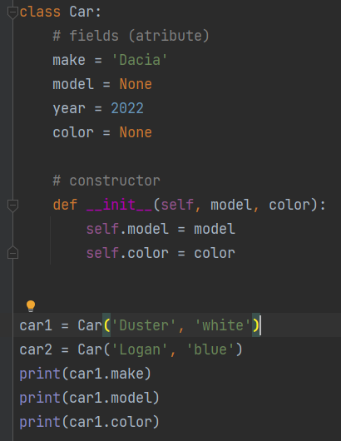
Ce este un constructor?
Constructor se asigura ca la crearea obiectelor setam
niste date fara de care obiectul nu are sens sa existe
Practic atribuie valori atributelor
Daca ne gandim la un formular, ar fi acele field-uri cu *
care sunt obligatorii
Daca prin constructor suntem obligati sa dam model si
color, nu am putea sa instantiem obiecte de tip
Car fara sa dam aceste valori obligatorii

Slide 7
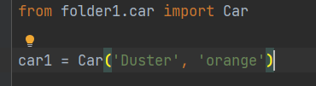
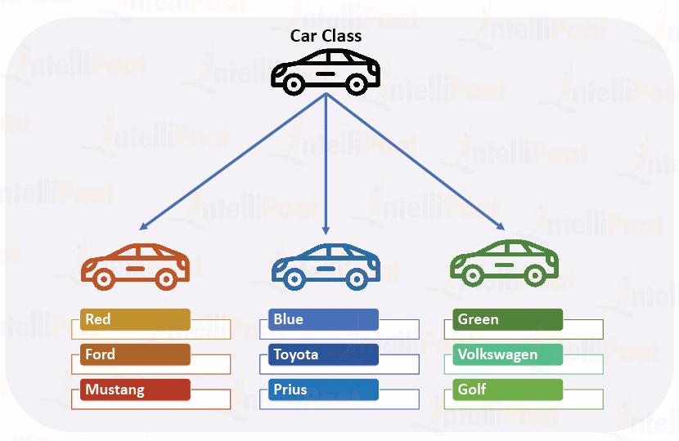
Cum importam clase din alte fisiere?
from folder.folder.fisier import nume_clasa

Slide 8
Întrebări de interviu:
Ce este un constructor?
Care este diferența dintre o clasă și un obiect?
La ce ne ajută să importăm clase din alte fișiere?
Întrebări & curiozități?
j

